Slide 1
TỔNG LIÊN ĐOÀN LAO ĐỘNG VIỆT NAM TRƯỜNG ĐẠI HỌC TÔN ĐỨC THẮNG KHOA CÔNG NGHỆ THÔNG TIN
BÁO CÁO GIỮA KỲ MÔN HỌC MÁY
NEURAL NETWORK
GVHD: PGS. TS LÊ ANH CƯỜNG
Thực hiện: HỒNG QUANG VINH - 186005004
NGUYỄN ĐẠI THỊNH - 186005035

Slide 2
MỤC LỤC
Neural Network
Recurrent Neural Network
Logistic Regression
Machine Learning

Slide 3
MACHINE LEARNING
Thuật toán học tập dữ liệu có trước, mô hình hoá bài toán để xử lý những dữ liệu hoàn toàn mới dựa trên những gì đã được huấn luyện.
Một số giải thuật học bao gồm: Supervise learning, Unsupervised learning, Semi-supervised lerning và Reinforcement learning.
Một số bài toán trong Machine Learning: Classification, regression

Slide 4
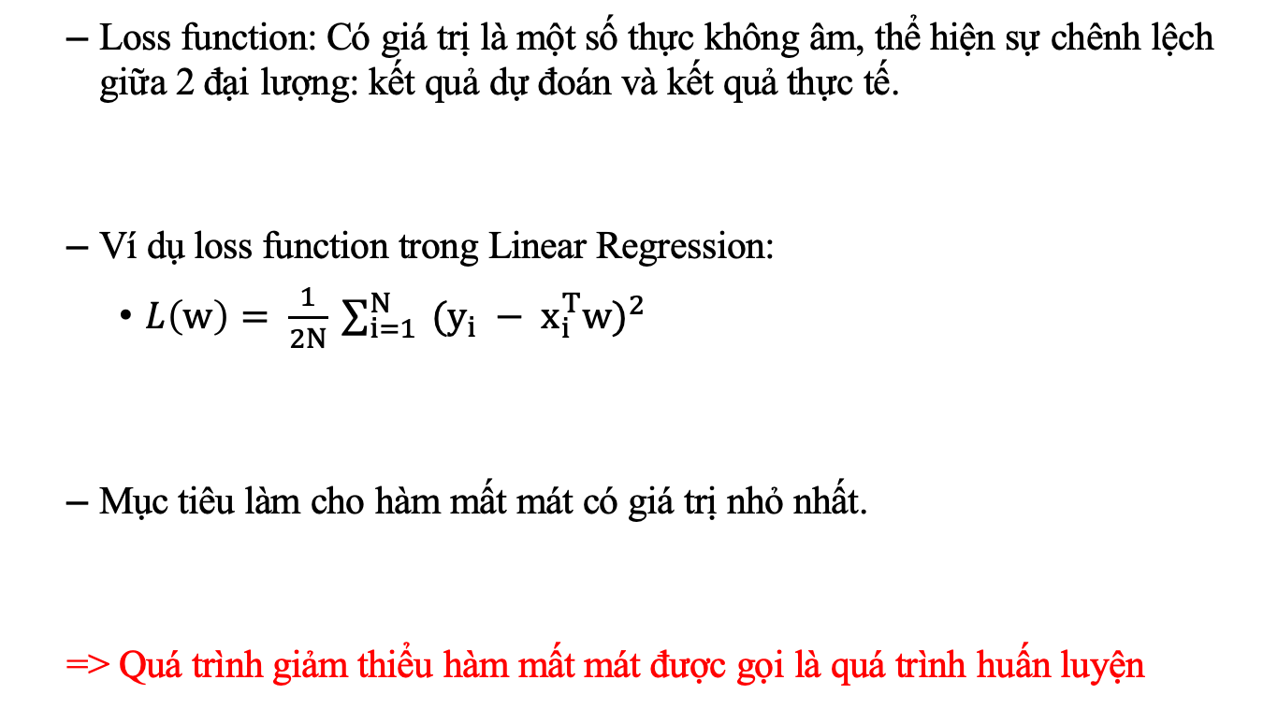
LOSS FUNCTION
Loss function: Có giá trị là một số thực không âm, thể hiện sự chênh lệch giữa 2 đại lượng: kết quả dự đoán và kết quả thực tế.
Ví dụ loss function trong Linear Regression:
$L\left(w\right)= \frac{1}{2N} \sum_{i=1}^{N}{ {(y_{i} − x_{i}^{T}w)}^{2}}$
Mục tiêu làm cho hàm mất mát có giá trị nhỏ nhất.
=> Quá trình giảm thiểu hàm mất mát được gọi là quá trình huấn luyện

Slide 5
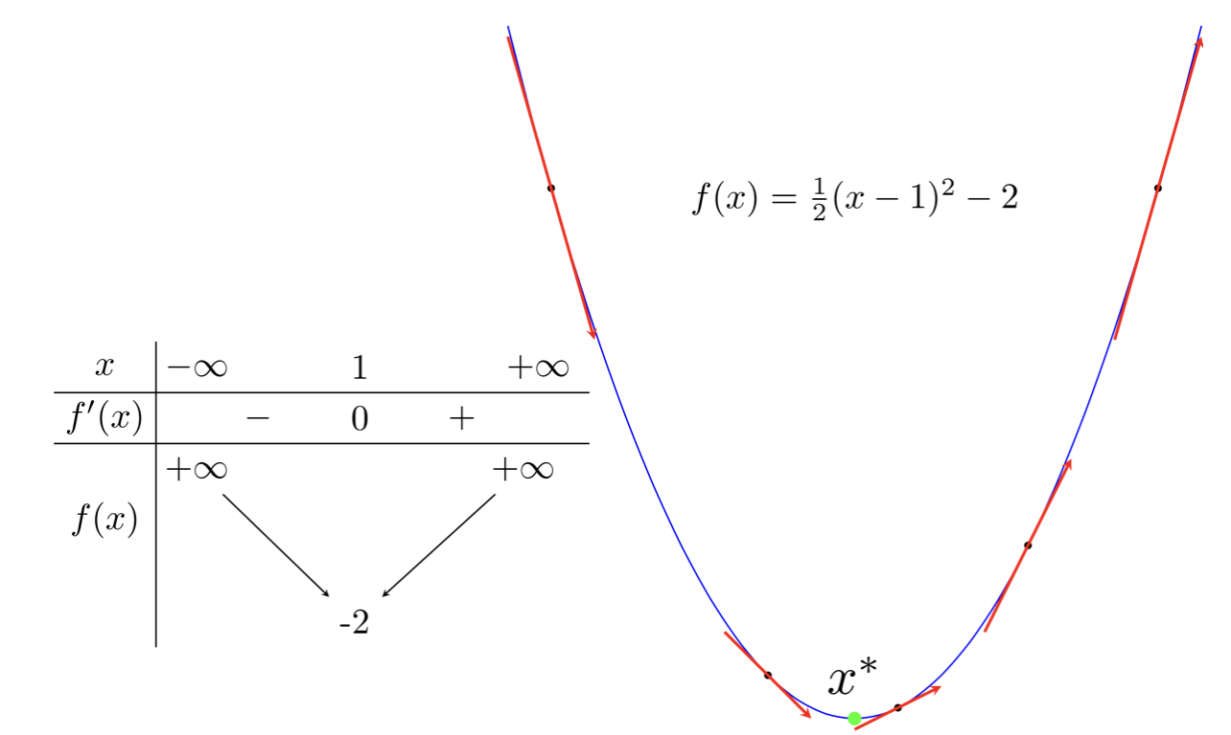
LOSS FUNCTION
Notes:
Điểm local minimum của hàm số là điểm có đạo hàm bằng 0.
Đạo hàm của các điểm phía bên trái x là không dương, đạo hàm của các điểm phía bên phải x là không âm.
Đường tiếp tuyến với đồ thị hàm số đó tại 1 điểm bất kỳ có hệ số góc chính bằng đạo hàm của hàm số tại điểm đó.

Slide 6
LOSS FUNCTION
Trong Machine Learning thường xuyên phải tìm điểm có giá trị nhỏ nhất (hoặc lớn nhất) của một hàm số.
Việc giải đạo hàm rất phức tạp và gần như bất khả thi.
Thay vào đó, người ta cố gắng tìm các điểm local minimum, sao cho gần với điểm cần tìm nhất và coi đó là nghiệm bài toán.

Slide 7
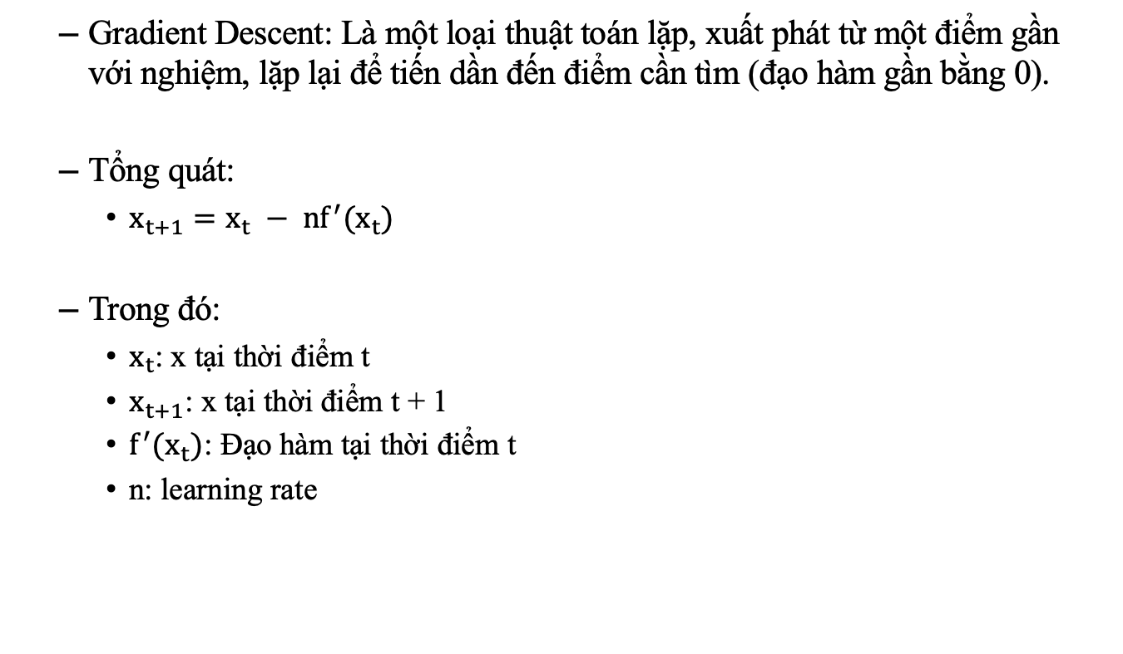
GRADIENT DESCENT
Gradient Descent: Là một loại thuật toán lặp, xuất phát từ một điểm gần với nghiệm, lặp lại để tiến dần đến điểm cần tìm (đạo hàm gần bằng 0).
Tổng quát:
$x_{t+1}=x_{t} − nf^{′}(x_{t})$
Trong đó:
$x_{t}$: x tại thời điểm t
$x_{t+1}$: x tại thời điểm t + 1
$f^{′}(x_{t})$: Đạo hàm tại thời điểm t
n: learning rate

Slide 8
GRADIENT DESCENT
Việc chọn lựa learning rate là rất quan trọng, phụ thuộc vào từng bài toán và phải làm thí nghiệm để chọn ra giá trị tốt nhất.
Nếu learning rate quá thấp, tốc độ hội tụ chậm, thuật toán có thể dừng lại trước khi tới đích.
Nếu learning rate quá cao, thuật toán tiến nhanh nhưng không hội tụ và chỉ vòng quanh đích.
=> Cần lựa chọn learning rate phù hợp, hoặc có thể thay đổi learning rate sau mỗi vòng lặp để cho kết quả tốt nhất.

Slide 9
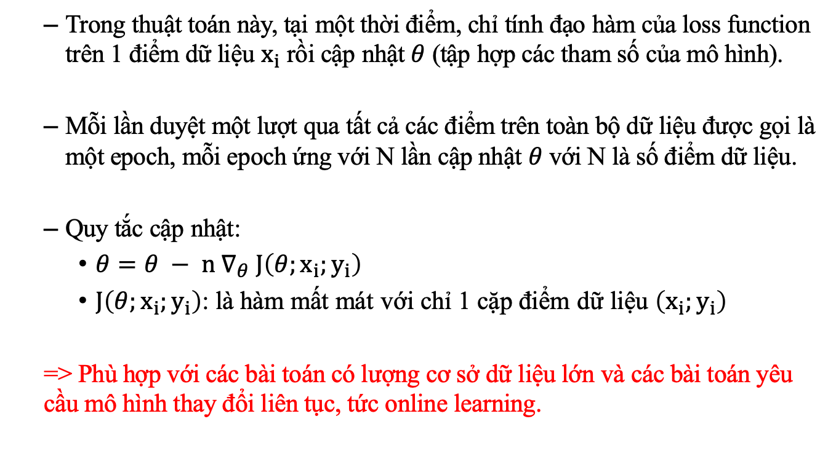
STOCHASTIC GRADIENT DESCENT
Trong thuật toán này, tại một thời điểm, chỉ tính đạo hàm của loss function trên 1 điểm dữ liệu $x_{i}$ rồi cập nhật $θ$ (tập hợp các tham số của mô hình).
Mỗi lần duyệt một lượt qua tất cả các điểm trên toàn bộ dữ liệu được gọi là một epoch, mỗi epoch ứng với N lần cập nhật $θ$ với N là số điểm dữ liệu.
Quy tắc cập nhật:
$θ=θ − n ∇_{θ} J\left(θ;x_{i};y_{i}\right)$
$J\left(θ;x_{i};y_{i}\right)$: là hàm mất mát với chỉ 1 cặp điểm dữ liệu $\left(x_{i};y_{i}\right)$
=> Phù hợp với các bài toán có lượng cơ sở dữ liệu lớn và các bài toán yêu cầu mô hình thay đổi liên tục, tức online learning.

Slide 10
MINI-BATCH GRADIENT DESCENT
Mini-batch Gradient Descent sử dụng một số lượng n lớn hơn 1 (n < N).
Bắt đầu mỗi epoch bằng việc xáo trộn ngẫu nhiên dữ liệu rồi chia toàn bộ dữ liệu thành các mini-batch, mỗi mini-batch có n điểm dữ liệu.
Mỗi lần cập nhật, thuật toán này lấy ra một mini-batch để tính toán đạo hàm rồi cập nhật

Slide 11
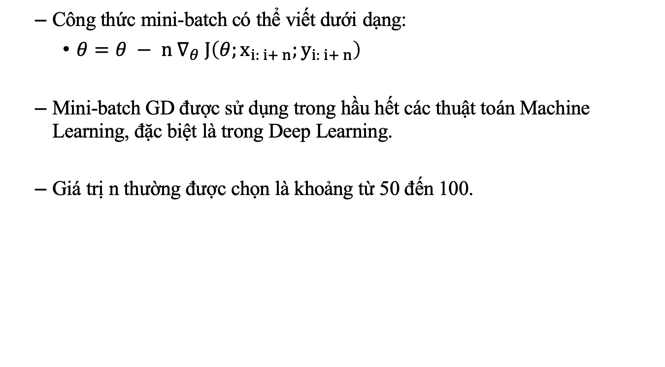
MINI-BATCH GRADIENT DESCENT
Công thức mini-batch có thể viết dưới dạng:
$θ=θ − n ∇_{θ} J\left(θ;x_{i: i+ n};y_{i: i+ n}\right)$
Mini-batch GD được sử dụng trong hầu hết các thuật toán Machine Learning, đặc biệt là trong Deep Learning.
Giá trị n thường được chọn là khoảng từ 50 đến 100.

Slide 12
EPOCH
Mỗi lần duyệt một lượt qua tất cả các điểm trên toàn bộ dữ liệu được gọi là một epoch (số nhiều epoches).
Với GD thông thường, mỗi epoch ứng với một lần cập nhật θ.
Với SGD, mỗi epoch ứng với N lần cập nhật θ với N là số điểm dữ liệu.

Slide 13
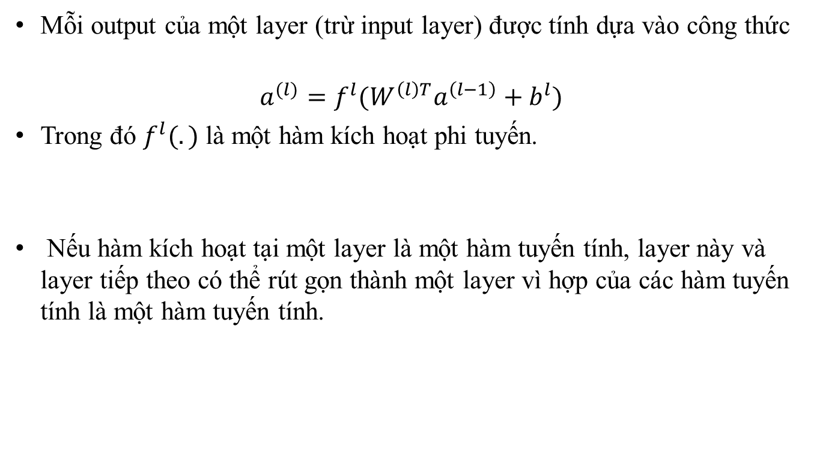
ACTIVE FUNCTIONS
Mỗi output của một layer (trừ input layer) được tính dựa vào công thức
$$a^{(l)}=f^{l}(W^{\left(l\right)T}a^{\left(l−1\right)}+b^{l})$$
Trong đó $f^{l}(.)$ là một hàm kích hoạt phi tuyến.
Nếu hàm kích hoạt tại một layer là một hàm tuyến tính, layer này và layer tiếp theo có thể rút gọn thành một layer vì hợp của các hàm tuyến tính là một hàm tuyến tính.

Slide 14
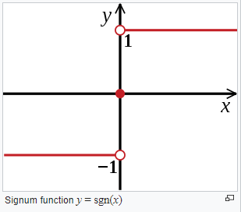
ACTIVE FUNCTIONS
Hàm sgn
Hàm sgn chỉ được sử dụng trong perceptron.
Trong thực tế, hàm sgn không được sử dụng vì và đạo hàm tại hầu hết các điểm bằng 0 (trừ tại điểm 0 không có đạo hàm). Việc đạo hàm bằng 0 này khiến cho các thuật toán dựa trên gradient không hoạt động.

Slide 15
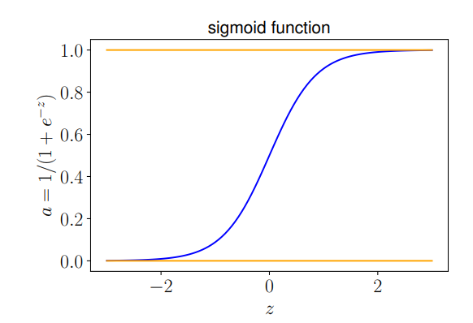
ACTIVE FUNCTIONS
Sigmoid và tanh
Hàm sigmoid có dạng sigmoid(z) = 1/(1 + exp(−z)).
Notes:
Hàm sigmoid có dạng sigmoid(z) = 1/(1 + exp(−z)) với đồ thị như trong Hình 16.5a. Nếu đầu vào lớn, hàm số sẽ cho đầu ra gần với 1. Với đầu vào nhỏ (rất âm), hàm số sẽ cho đầu ra gần với 0. Trước đây, hàm kích hoạt này được sử dụng nhiều vì có đạo hàm rất đẹp. Những năm gần đây, hàm số này ít khi được sử dụng

Slide 16
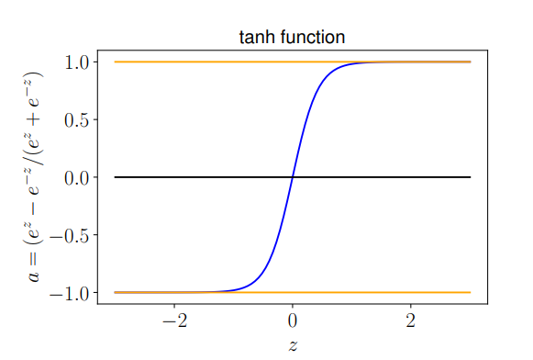
ACTIVE FUNCTIONS
Sigmoid và tanh
Một hàm tương tự thường được sử dụng và mang lại hiệu quả tốt hơn là hàm tanh với tanh(z) = exp(z) − exp (−z) / exp(z) + exp(−z) .
Hàm số này có tính chất đầu ra chạy từ -1 đến 1, khiến cho nó có tính chất zero-centered, thay vì chỉ dương như hàm sigmoid. Gần đây, hàm sigmoid chỉ được sử dụng ở output layer khi yêu cầu của đầu ra là các giá trị nhị phân
Notes:
Một nhược điểm dễ nhận thấy là khi đầu vào có trị tuyệt đối lớn (rất âm hoặc rất dương), đạo hàm của cả sigmoid và tanh sẽ rất gần với 0. Điều này đồng nghĩa với việc các hệ số tương ứng với unit đang xét sẽ gần như không được cập nhật khi sử dụng công thức cập nhật gradient desent. Thêm nữa, khi khởi tạo các hệ số cho multilayer neural network với hàm kích hoạt sigmoid, chúng ta phải tránh trường hợp đầu vào một hidden layer nào đó quá lớn, vì khi đó đầu ra của hidden layer đó sẽ rất gần với 0 hoặc 1, dẫn đến đạo hàm bằng 0 và gradient desent hoạt động không hiệu quả.

Slide 17
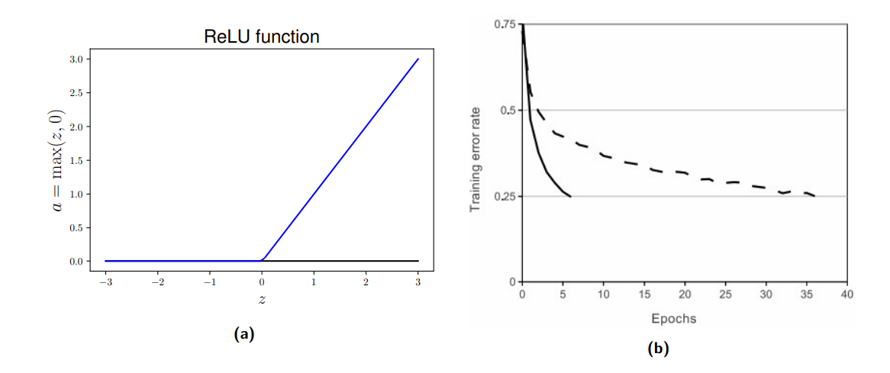
ACTIVE FUNCTIONS
ReLU
ReLU (Rectified Linear Unit) được sử dụng rộng rãi gần đây vì tính đơn giản của nó
Hàm ReLU có công thức toán học f(z) = max(0, z) - rất đơn giản, rất lợi về mặt tính toán.
Đạo hàm của nó bằng 0 tại các điểm âm, bằng 1 tại các điểm dương
Notes:
ReLU được chứng minh giúp cho việc huấn luyện các multilayer neural network và deep network (rất nhiều hidden layer) nhanh hơn rất nhiều so với hàm tanh [KSH12]. Hình 16.6b so sánh sự hội tụ của hàm mất mát khi sử dụng hai hàm kích hoặc ReLU và tanh. Sự tăng tốc này được cho là vì ReLU được tính toán gần như tức thời và gradient của nó cũng được tính cực nhanh. Mặc dù cũng có nhược điểm đạo hàm bằng 0 với các giá trị đầu vào âm, ReLU được chứng minh bằng thực nghiệm rằng có thể khắc phục việc này bằng việc tăng số hidden unit4 . ReLU trở thành hàm kích hoạt đầu tiên chúng ta nên thử khi thiết kế một multilayer neural network. Hầu hết các network đều có hàm kích hoạt là ReLU trong các hidden unit, trừ hàm kích hoạt ở output layer phụ thuộc vào đầu ra thực sự của mỗi bài toán (có thể nhận giá trị âm, hoặc nhị phân, v.v.). Ngoài ra, các biến thể của ReLU như leaky rectified linear unit (Leaky ReLU), parametric rectified linear unit (PReLU) và randomized leaky rectified linear units (RReLU) [XWCL15] cũng được sử dụng và được báo cáo có kết quả tốt. Trong thực tế, trước khi thiết kế, ta thường không biết chính xác hàm kích hoạt nào sẽ cho kết quả tốt nhất. Tuy nhiên, ta nên bắt đầu bằng ReLU, nếu kết quả chưa khả quan thì có thể thay thế bằng các biến thể của nó và so sánh kết quả

Slide 18
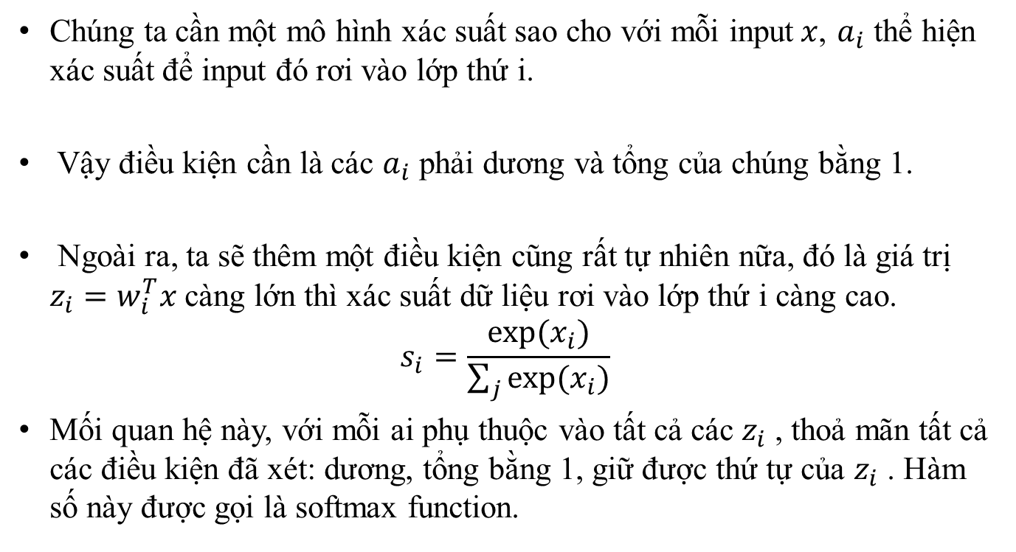
SOFT-MAX FUNCTION
Chúng ta cần một mô hình xác suất sao cho với mỗi input$x$, $a_{i}$ thể hiện xác suất để input đó rơi vào lớp thứ i.
Vậy điều kiện cần là các $a_{i}$ phải dương và tổng của chúng bằng 1.
Ngoài ra, ta sẽ thêm một điều kiện cũng rất tự nhiên nữa, đó là giá trị $z_{i}=w_{i}^{T}x$càng lớn thì xác suất dữ liệu rơi vào lớp thứ i càng cao.
$$s_{i}=\frac{exp⁡(x_{i})}{\sum_{j}{exp⁡(x_{i})}}$$
Mối quan hệ này, với mỗi ai phụ thuộc vào tất cả các $z_{i}$ , thoả mãn tất cả các điều kiện đã xét: dương, tổng bằng 1, giữ được thứ tự của $z_{i}$ . Hàm số này được gọi là softmax function.

Slide 19
TRAIN, TEST, VALIDATION DATASET
Tập huấn luyện sẽ được dùng để tìm các tham số mô hình.
Tập kiểm thử được dùng để đánh giá năng lực của mô hình tìm được
Cả training set và validation set đều đóng vai trò xây dựng mô hình. Nhắc lại rằng hai tập hợp này được tách ra từ training set ban đầu.

Slide 20
CROSS VALIDATION
Cross-validation là một cải tiến của validation với lượng dữ liệu trong validation set là nhỏ nhưng chất lượng mô hình được đánh giá trên nhiều tập validation khác nhau.
Một cách thường được sử dụng là chia training set ra k tập con không giao nhau, có kích thước gần bằng nhau. Tại mỗi lần, được gọi là một run, một trong số k tập con được lấy ra làm validation set. Nhiều mô hình khác nhau sẽ được xây dựng dựa vào hợp của k − 1 tập con còn lại.
Mô hình cuối được xác định dựa trên trung bình của các training error và validation error. Cách làm này còn có tên gọi là k-fold cross-validation.
Khi k bằng với số lượng phần tử trong training set ban đầu, tức mỗi tập con có đúng một phần tử, ta gọi kỹ thuật này là leave-one-out.

Slide 21
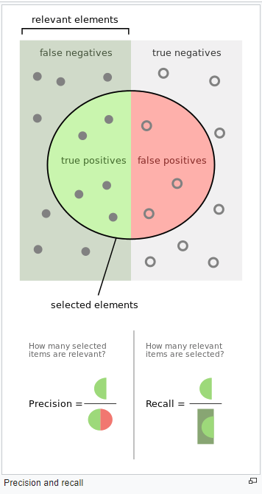
PREDICTION, RECALL, F1-SCORE, ACCURACY
Precision = TP / (TP +FP)
Recall = TP / (TP + FN)
Accuracy = (TP + TN) / (TP + TN + FP + FN)
F1 = (2 TP ) / (2TP + FP + FN)

Slide 22
OVERFITING AND REGULARIZATION
Overfitting là hiện tượng mô hình tìm được quá khớp với dữ liệu huấn luyện.
Việc này sẽ gây ra hậu quả lớn nếu trong training set có nhiễu.
Khi đó, mô hình quá chú trọng vào việc xấp xỉ training set mà quên đi việc quan trọng hơn là tính tổng quát, khiến cho mô hình không thực sự mô tả tốt dữ liệu ngoài training set.
Overfitting đặc biệt xảy ra khi lượng dữ liệu huấn luyện quá nhỏ hoặc độ phức tạp của mô hình quá cao.

Slide 23
REGULARIZATION
Một nhược điểm lớn của cross-validation là số lượng mô hình cần huấn luyện tỉ lệ thuận với k.
Điều đáng nói là mô hình polynomial regression như trên chỉ có một tham số liên quan đến độ phức tạp của mô hình cần xác định là bậc của đa thức.
Trong các nhiều bài toán, lượng tham số cần xác định thường lớn hơn nhiều, và khoảng giá trị của mỗi tham số cũng rộng hơn nhiều, chưa kể đến việc có những tham số có thể là số thực.
Điều này dẫn đến việc huấn luyện nhiều mô hình là khó khả thi. Có một kỹ thuật giúp số mô hình cần huấn luyện giảm đi nhiều, thậm chí chỉ một mô hình. Kỹ thuật này có tên gọi là regularization.
Regularization, một cách dễ hiểu, là thay đổi mô hình một chút, chấp nhận hy sinh độ chính xác trong training set, nhưng giảm độ phức tạp của mô hình, giúp tránh overfitting trong khi vẫn giữ được tính tổng quát của nó. Dưới đây là một vài kỹ thuật regularization

Slide 24
DROP OUT
Như ta đã biết overfitting là một vấn nạn đối với Machine Learning, đặc biệt là trong mạng NN.
Khi muốn cho mô hình trở nên phức tạp hơn, ta thường tăng số lượng layer và số lượng unit của mỗi layer thay vì tăng bậc của feature như trước đây đã đề cập.
Nhưng khi mô hình phức tạp hơn, overfitting bắt đầu xuất hiện, vì số lượng tham số trong mạng NN nhiều và có “độ sâu” khác nhau, vì vậy khi áp dụng chung 𝝺 cho tất cả các tham số sẽ yêu cầu số lần training lớn để tìm được 𝝺 phù hợp. Có một kĩ thuật dành riêng cho mạng NN và khá đơn giản, đó là Drop-out (một kĩ thuật khác được biết đến tương tự là Drop-Connect).
Drop-out là một kĩ thuật Regularization để chống lại vấn đề overfitting.
Cách Drop-out thực hiện là xoá bỏ một số unit trong các step training ứng với một giá trị xác suất p cho trước.

Slide 25
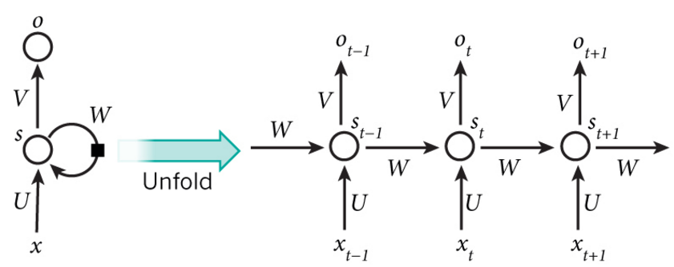
RECURRENT NEURAL NETWORK (RNN)
Recurrent Neural Networks (RNN) là một trong những mô hình Deep learning được đánh giá có nhiều ưu điểm trong các tác vụ xử lý ngôn ngữ tự nhiên.
Ý tưởng của RNN đó là thiết kế một Neural Network sao cho có khả năng xử lý được thông tin dạng chuỗi (sequential information), ví dụ một câu là một chuỗi gồm nhiều từ.
Notes:
Recurrent có nghĩa là thực hiện lặp lại cùng một tác vụ cho mỗi thành phần trong chuỗi. Trong đó, kết quả đầu ra tại thời điểm hiện tại phụ thuộc vào kết quả tính toán của các thành phần ở những thời điểm trước đó.
Nói cách khác, RNNs là một mô hình có trí nhớ (memory), có khả năng nhớ được thông tin đã tính toán trước đó. Không như các mô hình Neural Network truyền thống đó là thông tin đầu vào (input) hoàn toàn độc lập với thông tin đầu ra (output). Về lý thuyết, RNNs có thể nhớ được thông tin của chuỗi có chiều dài bất kì, nhưng trong thực tế mô hình này chỉ nhớ được thông tin ở vài bước trước đó.
Không như Neural Network truyền thống, tại mỗi layer phải sử dụng một parameter khác. RNNs chỉ sử dụng một bộ parameters (U, V, W) cho toàn bộ các bước.

Slide 26
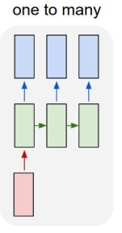
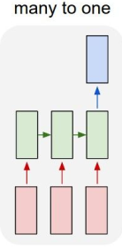
RECURRENT NEURAL NETWORK (RNN)
Chú thích hình ảnh: 1 hình ảnh cho ra 1 loạt từ mô tả
Phân loại: quyết định kết quả từ 1 số điều kiện

Slide 27
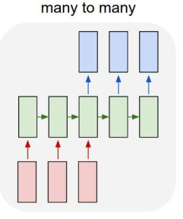
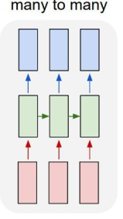
RECURRENT NEURAL NETWORK (RNN)
Dịch thuật: dịch một câu thành ngôn ngữ khác
Phân loại video trên từng khung hình

Slide 28
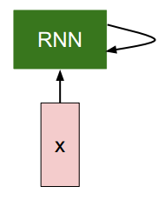
RECURRENT NEURAL NETWORK (RNN)
Là ô xanh, nhận các vector đầu vào lại mỗi bước thời gian.
Có các trọng số để xác định trạng thái của RNN tại mỗi bước thời gian, khi thay đổi các trọng số, RNN sẽ xử lý khác nhau đối với vector đầu vào.

Slide 29
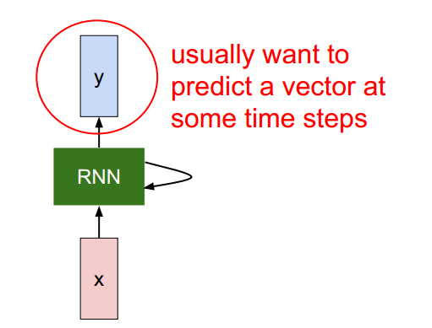
RECURRENT NEURAL NETWORK (RNN)
Tạo ra các vector đầu ra dựa trên trạng thái của RNN

Slide 30
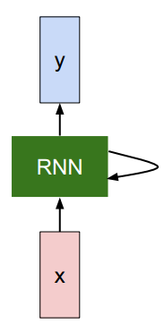
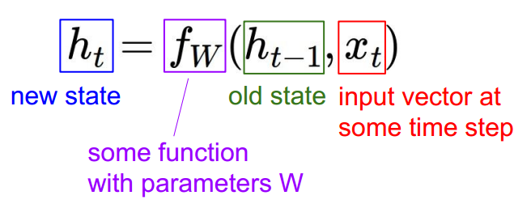
RECURRENT NEURAL NETWORK (RNN)
Xử lý một chuỗi các vector X, áp dụng công thức RNN tại mỗi bước thời gian: (chú ý công thức và tham số là giống nhau tại mỗi bước thời gian)

Slide 31
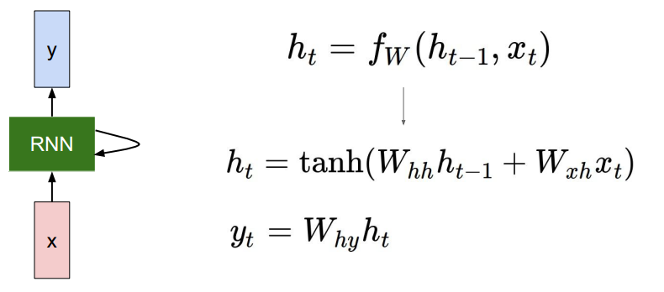
RECURRENT NEURAL NETWORK (RNN)
Chỉ có 1 trạng thái ẩn h duy nhất. Công thức RNN cho biết làm thế nào cập nhật trạng thái ẩn h như là 1 giá trị của tầng ẩn trong bước thời gian trước với đầu vào hiện tại X_{t}.
Các ma trận trọng số W_{hh}, W_{xh} sẽ phóng đại các giá trị tầng ẩn bước thời gian trước và đầu vào hiện tại X_{t}, sau đó cộng 2 giá trị lại với nhau và tính Tanh() của giá trị đó. Sau đó cập nhật với trạng thái ẩn tại bước thời gian t.
Sau đó sẽ dự đoán đầu ra dựa vào h_{t} và ma trận trọng số W_{hy}

Slide 32
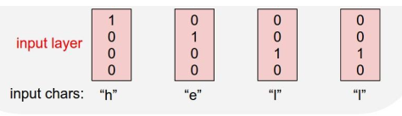
RECURRENT NEURAL NETWORK (RNN)
Ví dụ huấn luyện RNN:
Bộ từ vựng [h, e, l, o].
Chuỗi từ huấn luyện: “hello”
1) Truyền cùng lúc các ký tự vào RNN

Slide 33
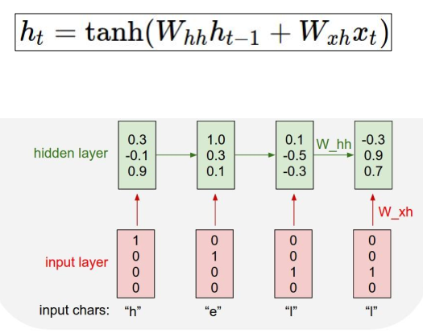
RECURRENT NEURAL NETWORK (RNN)
2) Bắt đầu bằng ký tự "h", áp dụng công thức để tính trạng thái RNN tại mỗi bước thời gian. Giả sử chỉ có 3 số trong trạng thái ẩn, sẽ biến chúng thành các vector đại diện, tại mỗi bước thời gian, tổng hợp các kí tự từ trước đến lúc đó.

Slide 34
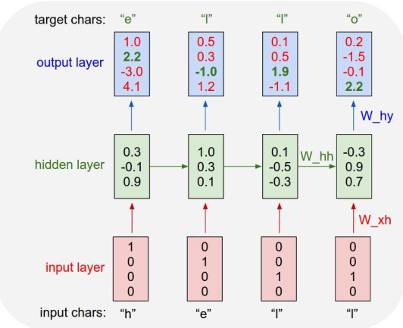
RECURRENT NEURAL NETWORK (RNN)
3) Áp dụng RNN để huấn luyện tại mỗi bước thời gian, kí tự gì sẽ xuất hiện tiếp theo. Có 4 kí tự trong bộ từ vựng, vì vậy sẽ huấn luyện 4 số tại mỗi bước thời gian.
VD: đã biết "e" sẽ đứng sau "h" nên 2.2 sẽ là số đúng, tương tự -1.0 cho "l", 1.9 cho "l" và 2.2 cho "o". Vì đã hết từ huấn luyện nên sau đó RNN sẽ gắn 1 "End token" cho kí tự cuối cùng là "o".

Slide 35
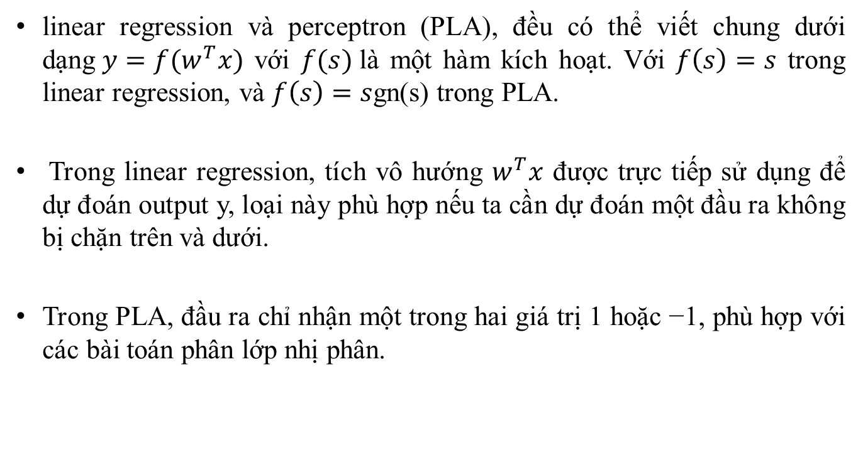
LOGISTIC REGRESSTION
linear regression và perceptron (PLA), đều có thể viết chung dưới dạng$y=f(w^{T}x)$ với $f(s)$là một hàm kích hoạt. Với $f\left(s\right)=s$ trong linear regression, và $f\left(s\right)=s$gn(s) trong PLA.
Trong linear regression, tích vô hướng $w^{T}x$ được trực tiếp sử dụng để dự đoán output y, loại này phù hợp nếu ta cần dự đoán một đầu ra không bị chặn trên và dưới.
Trong PLA, đầu ra chỉ nhận một trong hai giá trị 1 hoặc −1, phù hợp với các bài toán phân lớp nhị phân.

Slide 36
LOGISTIC REGRESSTION
Trong chương này, chúng ta sẽ thảo luận một mô hình tuyến tính với một hàm kích hoạt khác, thường được áp dụng cho các bài toán phân lớp nhị phân.
Trong mô hình này, đầu ra có thể được thể hiện dưới dạng xác suất. Ví dụ, xác suất thi đỗ nếu biết thời gian ôn thi, xác suất ngày mai có mưa dựa trên những thông tin đo được trong ngày hôm nay, v.v..
Mô hình này có tên là logistic regression. Mặc dù trong tên có chứa từ regression, logistic regression thường được sử dụng nhiều hơn cho các bài toán phân lớp.

